Slide 1
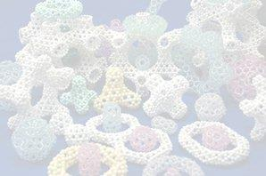
江戸期の数学
和算の魅力
と
ビーズ多面体
個人研究会用
２０２３．６．２６
堀部和経
(堀部数学模型研究所)
Notes:
My name is HORIBE Kazunori.
I am a mathematics teacher, at Aichi Prefectural Kasugai-Higashi Senior High School.
This is my WEB SITE URL, http://horibe.jp/
Mathematical beadwork.
Can you hear me ?
Can you understand my English ?.
I cannot understand my English.
Now let me start.

Slide 2
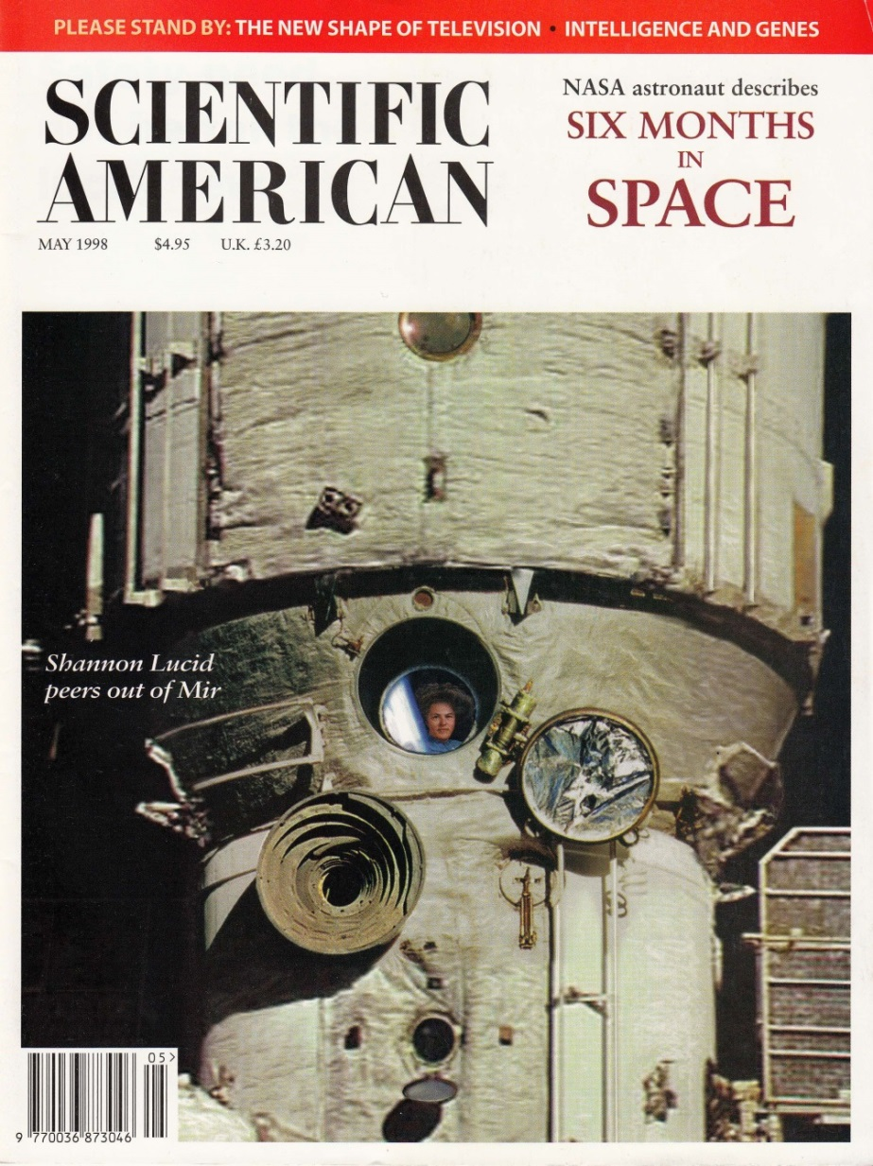
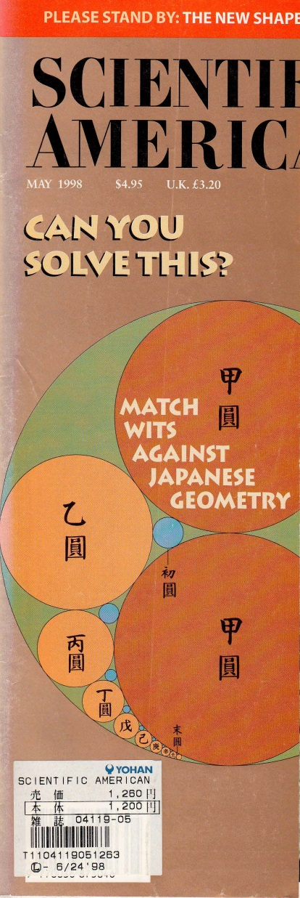
この問題解けますか？
日本の幾何学
と
知恵くらべ
サイエンス（英語版）
１９９８年 ５月
Notes:
This is the May. 1998 issue of Scientific American.
This issue has an additional cover, which is attached to the magazine.
【CLICK】
CAN YOU SOLVE THIS ?
MATCH WITS AGAINST JAPANESE GEOMETRY
（日本の幾何学と知恵比べ）

Slide 3
記事の冒頭部分
世界中の数え切れない習慣や伝統の中で、日本独自の幾何学を記した
「算額」
ほど優雅で美しいものは他に見当たらない。 サイエンス日本語版より
Of the world’s countless customs and traditions, perhaps none is as elegant, nor as beautiful, as the tradition of sangaku, Japanese temple geometry.

Slide 4
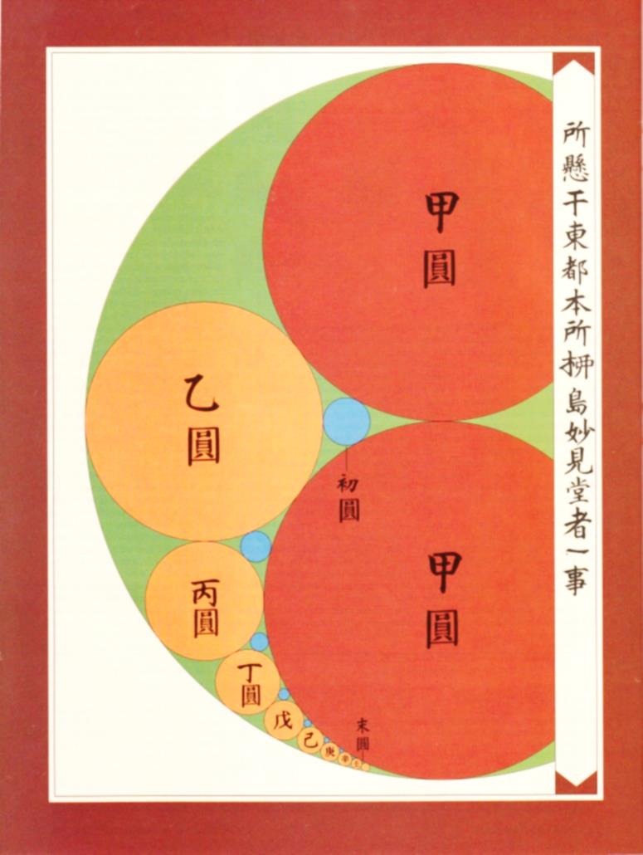
「サイエンス」の表紙カバーの問題の全体図
算額の問題
この図の中の大きい方から数えて 番目の青い円の半径を で答えよ。但し， は，緑の円の半径とする。
算額とは
数学の問題が書かれた木製の板のことです。
この問題は，1788年江戸にて掲げられていた。

Slide 5

注） 赤い円の半径は同一である
ヒント？ :大きい方から
５番目の半径は
である。
Notes:
【ママ】
Since this talk is not a main subject, the answer is.
【CLICK】

Slide 6
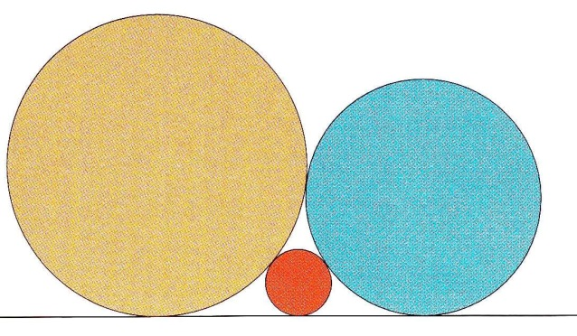
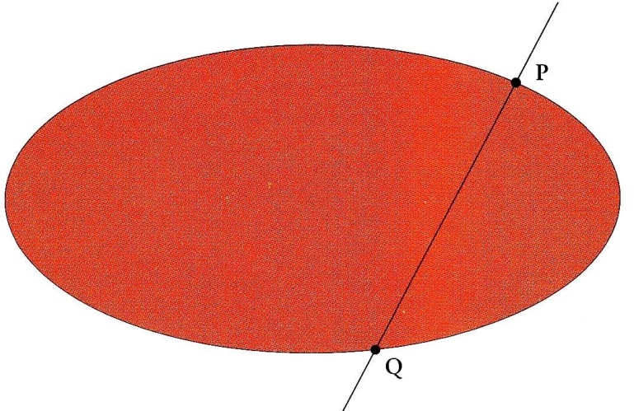
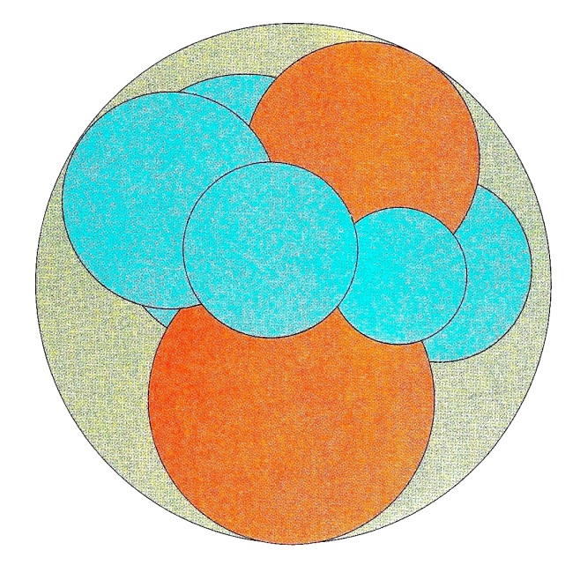
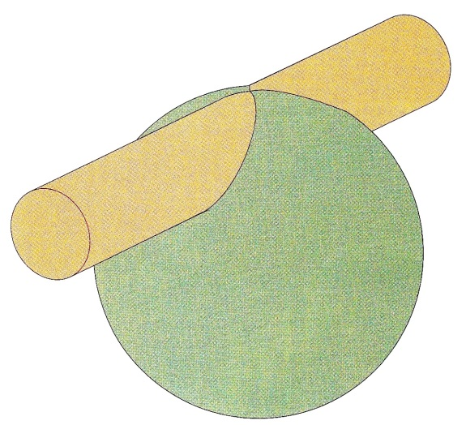
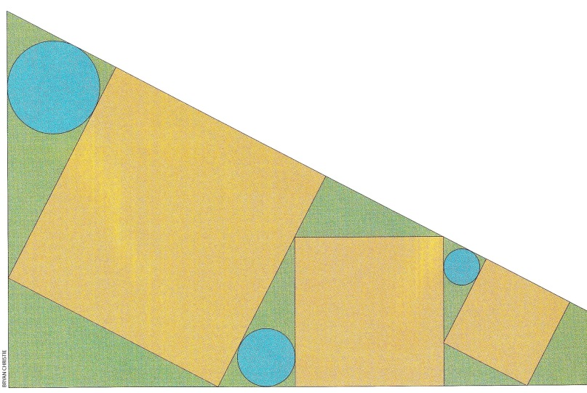
幾つかの算額の問題の紹介
URL http://horibe.jp
Notes:
【ママ】
Let me introduce my WEB site.
Here is, .
【horibe．jp に移動し説明】
【戻る】

Slide 7
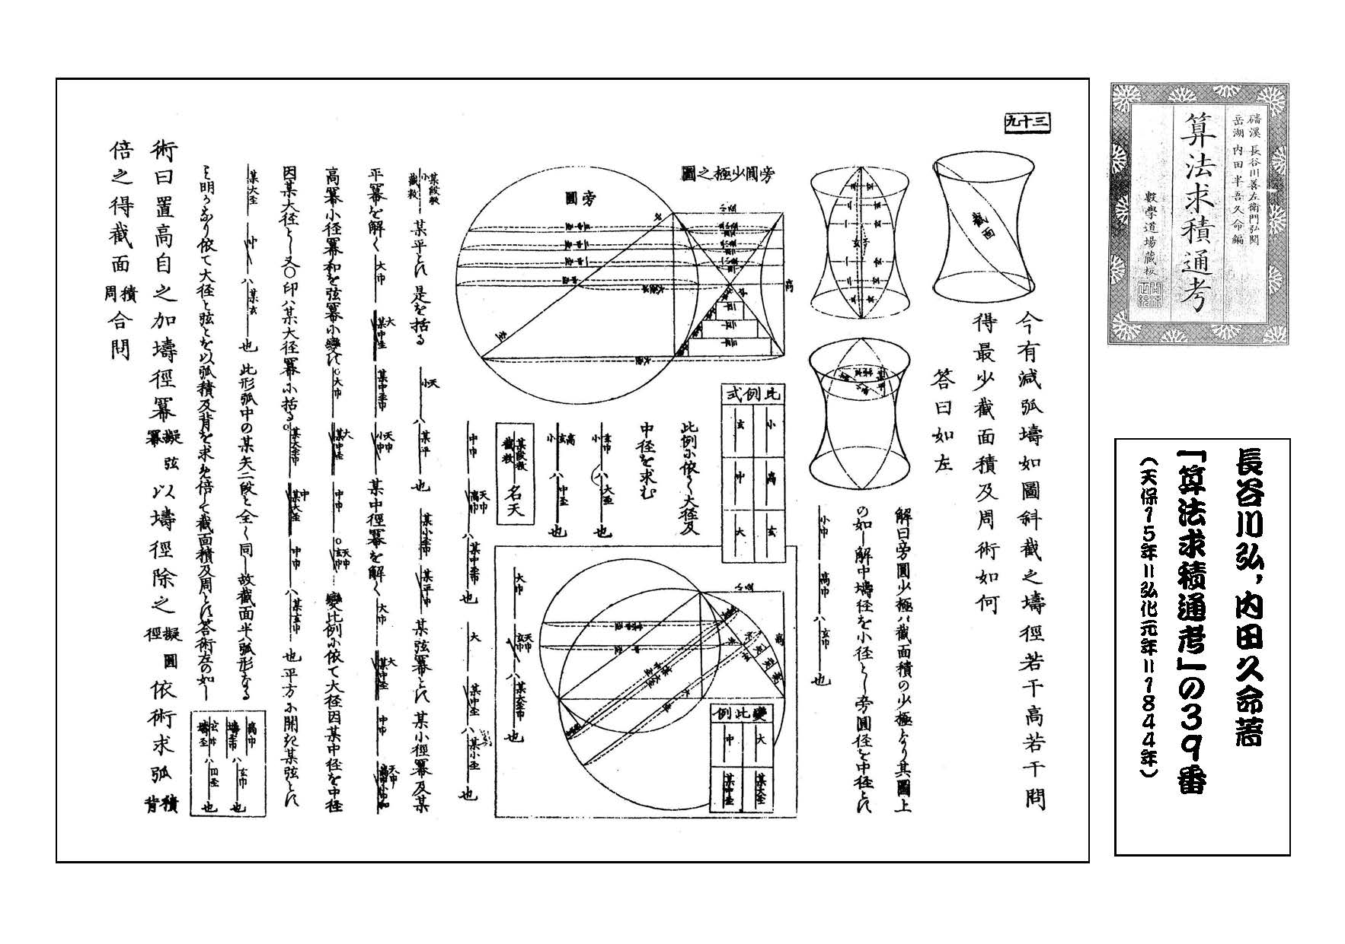

Slide 8
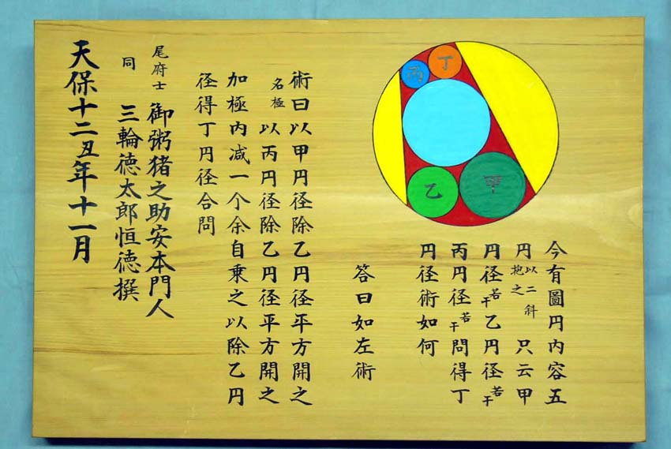
算額(複製) 幅４５cm-高さ３０cm １８４１年 熱田神宮
Notes:
This is a wooden tablet.
It is very beautiful, because it is a replica.
【ママ】

Slide 9
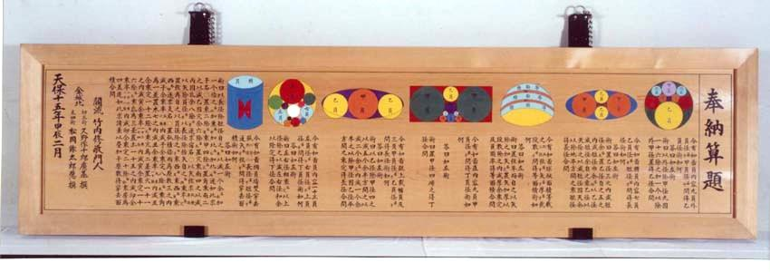
算額(複製) 幅２４０cm-高さ６０cm
１８４４
愛知県名古屋市の熱田神宮にて
Notes:
It is in the same shrine.
It is larger, and more beautiful.

Slide 10
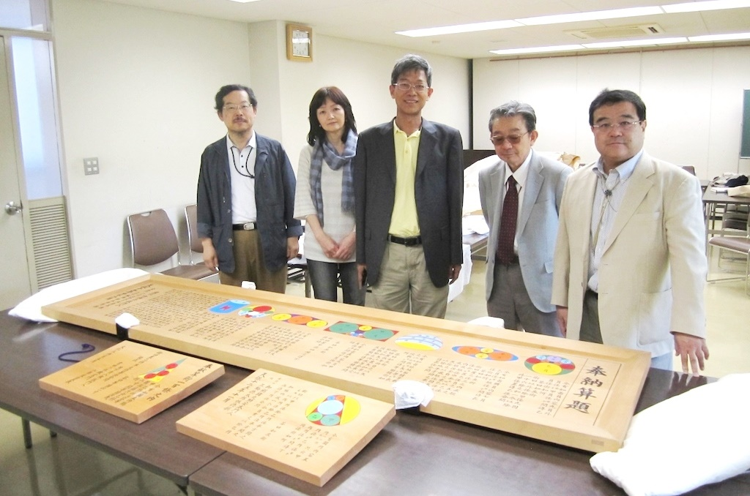
算額(複製) 熱田神宮宝物館会議室にて 2014-5-11
左から 園田, 山内, 金, 深川 と 堀部
Notes:
The scenes that 3 people are looking at sangaku in front of Atsuta Shrine.
【ママ】

Slide 11
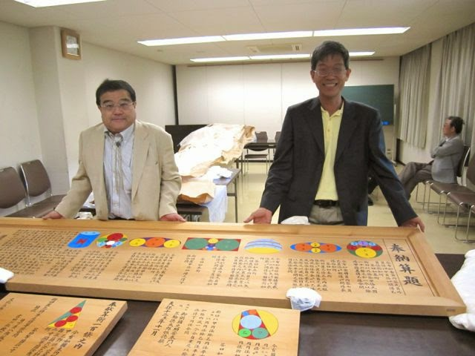
算額(複製) 熱田神宮宝物館会議室にて 2014-5-11
大きくて厚いので，とても重いモノでした。
Notes:
The scenes that 3 people are looking at sangaku in front of Atsuta Shrine.
【ママ】

Slide 12
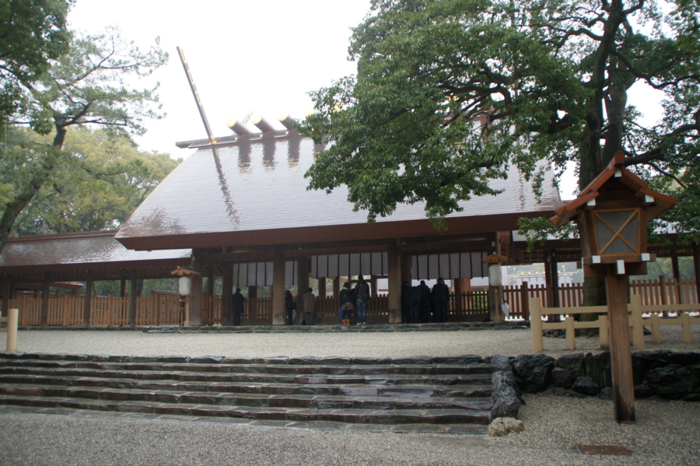
熱田神宮

Slide 13
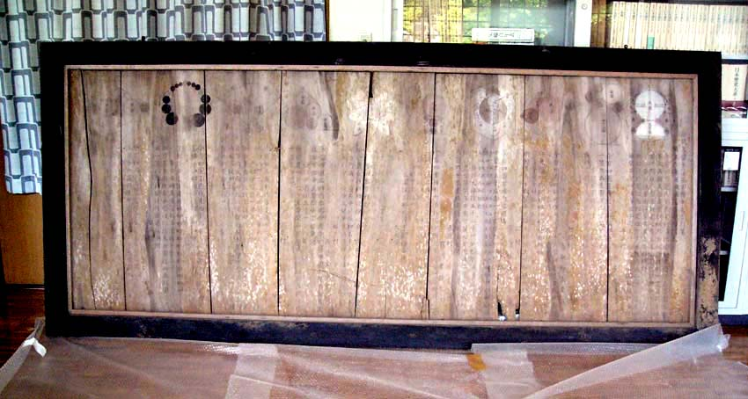
Sangaku W330cm-H132cm
1830 (the genuine tablet)
Iwaifudou Temple in Chiba Pref.
Steiner Chain
HD
Notes:
It is the genuine tablet, and nuch larger.
Colors vanished.
And wood was cracking.

Slide 14
算額 幅３３０cm-高さ１３２cm
１８３０年 (実物の算額)
千葉県にある 岩井不動寺
Steiner Chain
HD
Notes:
It is the genuine tablet, and nuch larger.
Colors vanished.
And wood was cracking.

Slide 15
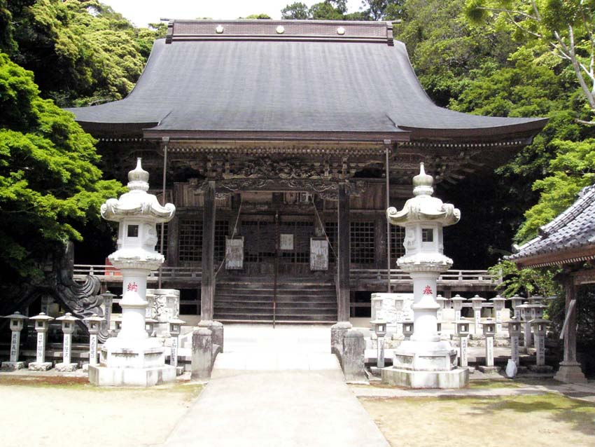
千葉県にある岩井不動寺

Slide 16
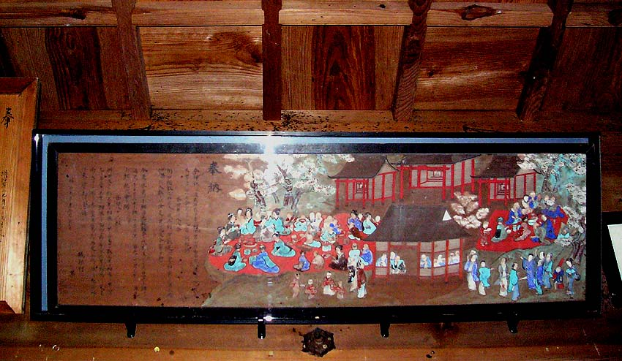
幅119cm-高さ37cm
1877
福井県の
石部神社にて
数学を教える私塾（和算塾）の春の花見の様子
生徒は，武士階級だけでなく，子供や女性，そして商店主など多岐であった。
Notes:
It is a beautiful genuine tablet.
【ママ】
This picture shows a spring festival.
You can see men drinking and women eating on the right side.
On the left side, three elementary problems were presented..
【ママ】

Slide 17
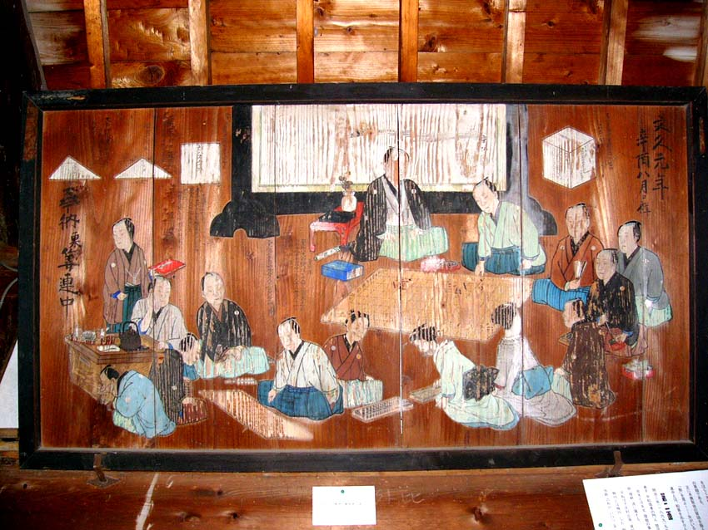
数学塾の様子
方程式の解法を学んでいる
算数を学んでいる
そろばんを学んでいる

Slide 18
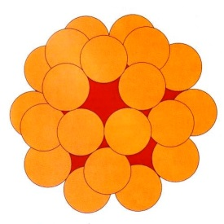
今日紹介する問題
２つの球の半径の比を求める問題です。
外側の３０個の小球の半径と，その小球に包まれるように内側に入っている大球の半径の比をもとめよ。
小球はそれぞれ他の４つの小球と接していて，かつすべての小球は大球と接している。
Notes:
【少し読んでから・・・】
Stop to read.
And Please watch this

Slide 19
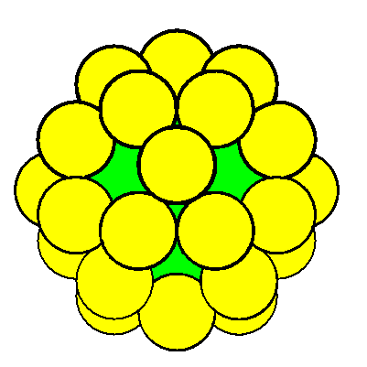
少しの間
この動く画像を見ていてください。
(gif アニメファイル)
Notes:
【ママ】・・・何秒か待って・・・
【大きな木球モデルを実際に見せる】
(a) If the presentation is 30 min.
【小さい木球モデルを手渡して】
Please send around this model.
and handle.
(b) If the presentation is long.
【なし】

Slide 20
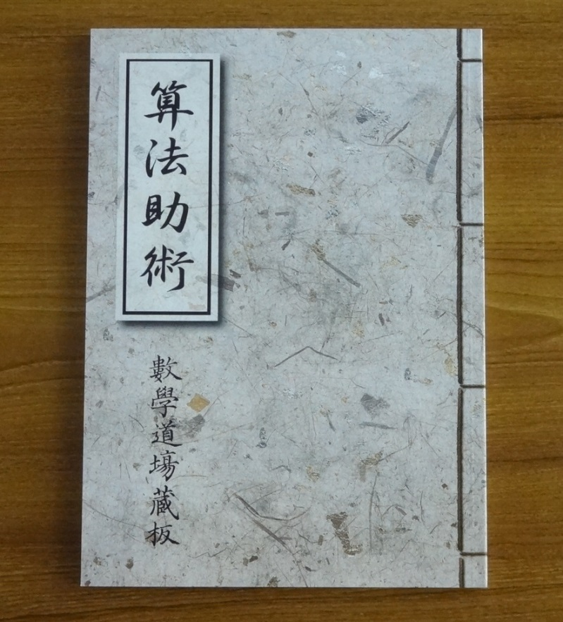
算法助術
１８４１年 長谷川 弘 著
算法助術は，
約１００個の
数学公式を掲載した
江戸時代の
数学公式集です。
２００５年（朝日新聞による）再版
Notes:
【ママ】
【本を実際に見せて，そして手渡す】
This is Sanpo-Jojutsu.
Please send it arround.
and look at this book.

Slide 21
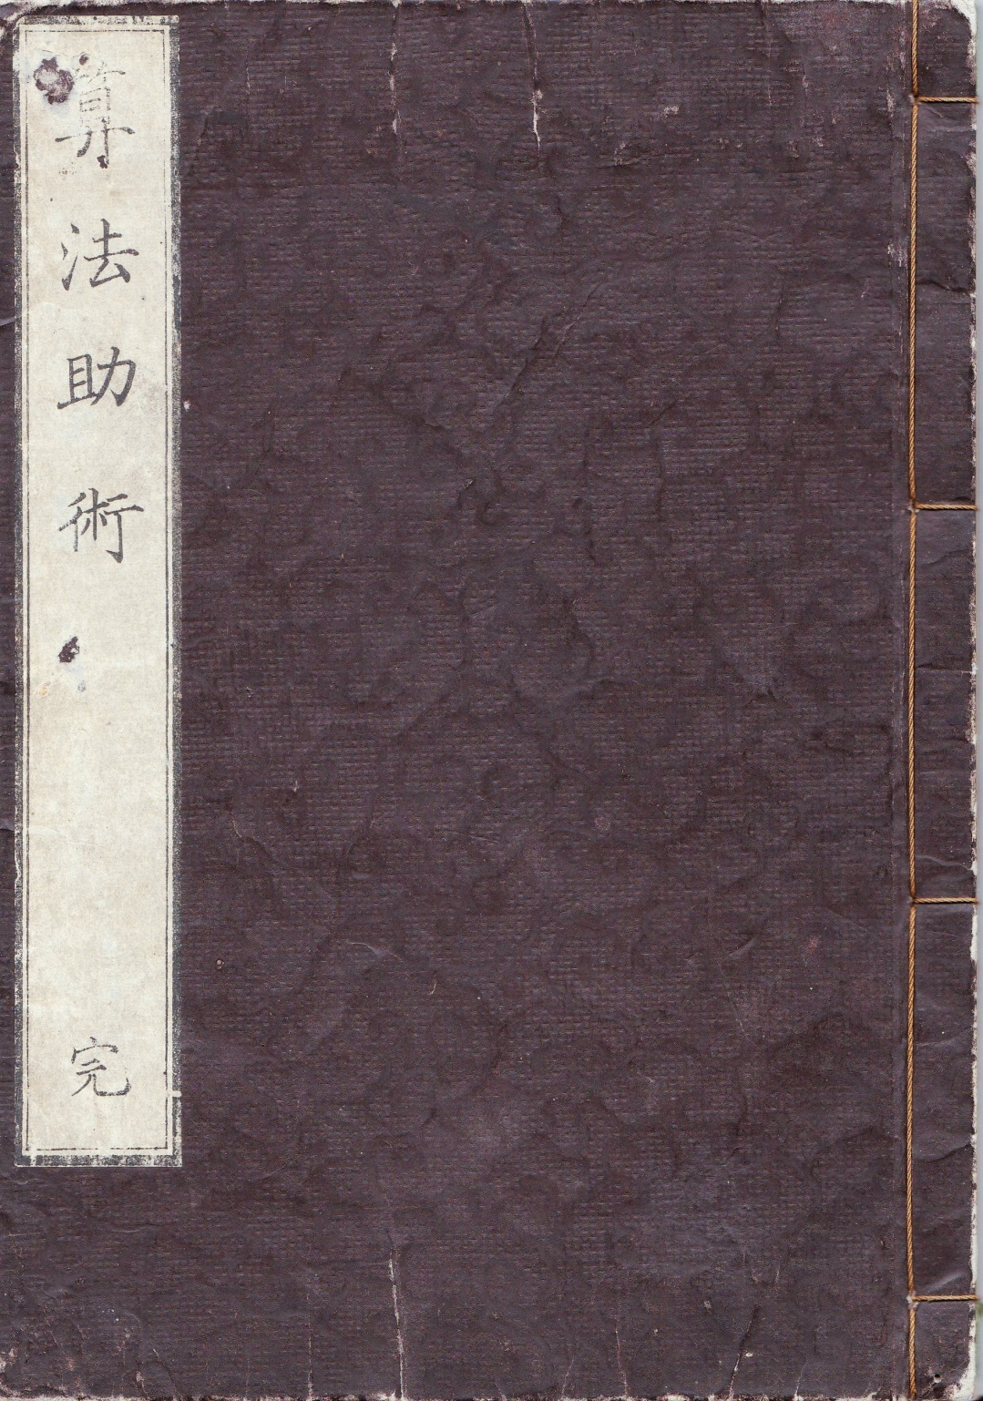
数学公式集
（ハンドブック）
「算法助術」
天保１２年 （１８４１）

Slide 22
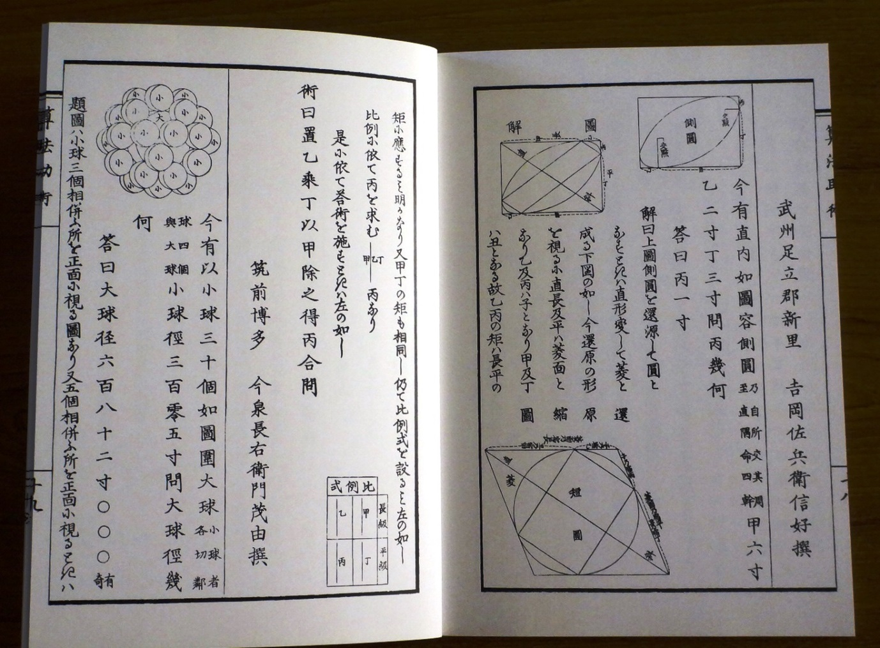
この３０球の問題は，この本の巻末にある応用問題の例題として掲載されている。
Notes:
【ママ】
This problem appeared on 3 pages.

Slide 23
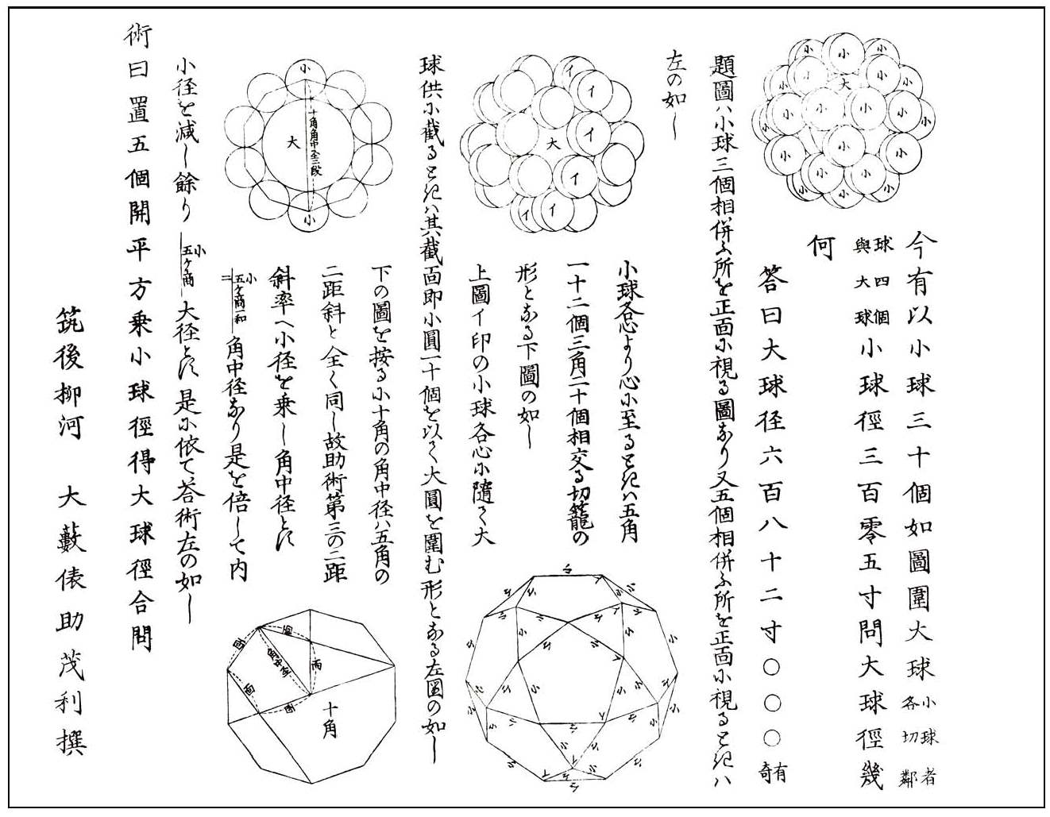
30球の問題 （算法助術の再編集図）
Notes:
This page was edited.
This is Chinese character.
Can you read this sentence?
「・・・」
What your name?
「・・・」
・・・san. Please read me this sentence.
Thank you.
Please remenber 305 and 682.000.

Slide 24
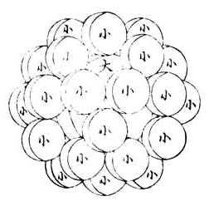
問： 小球の直径を
３０５寸とするならば，
大球の直径は
いくらになるか。
答： 大球の直径は682.000寸である。
注） 寸とは，以前の日本の長さの単位である。

Slide 25
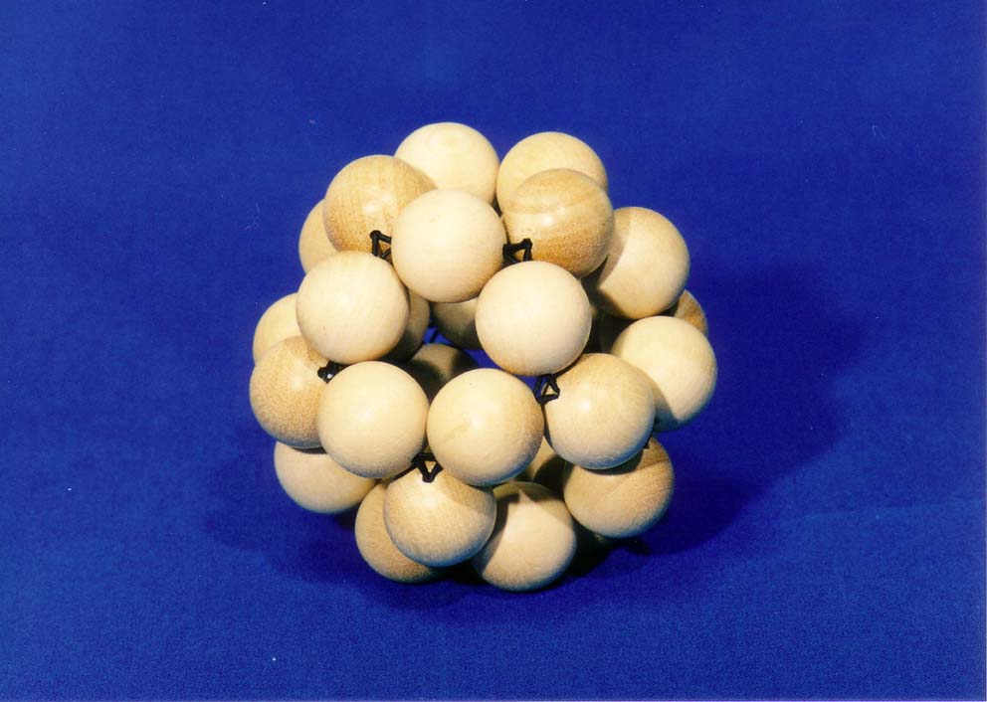
模型
赤道面で切断した断面を考える
Notes:
【予備的英文】
There are 30 balls.
The center of each ball is the middle point of each edge in an icosahedron.
Another
The center of each ball is the middle point of each edge in a dodecahedron.
Because icosahedron and dodecahedron are dual to each other.

Slide 26
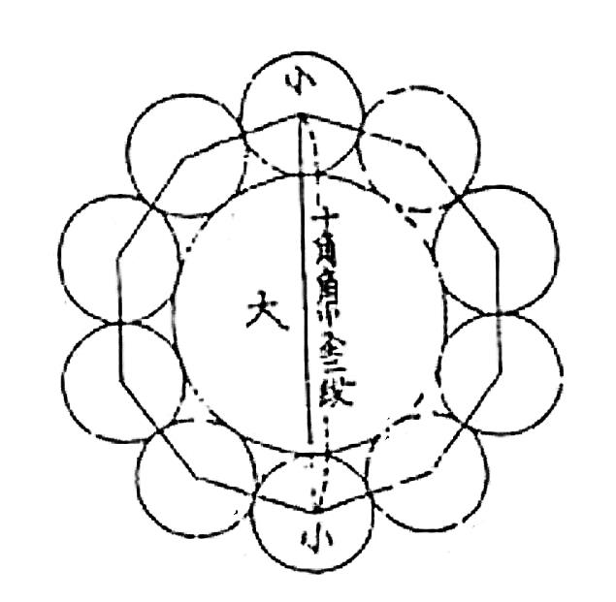
断面図
正１０角形
正５角形
３本の補助線を引く
Notes:
You find a regular decagon.
And additional lines.
You find a regular pentagon.
Therefore,
【ママ】

Slide 27
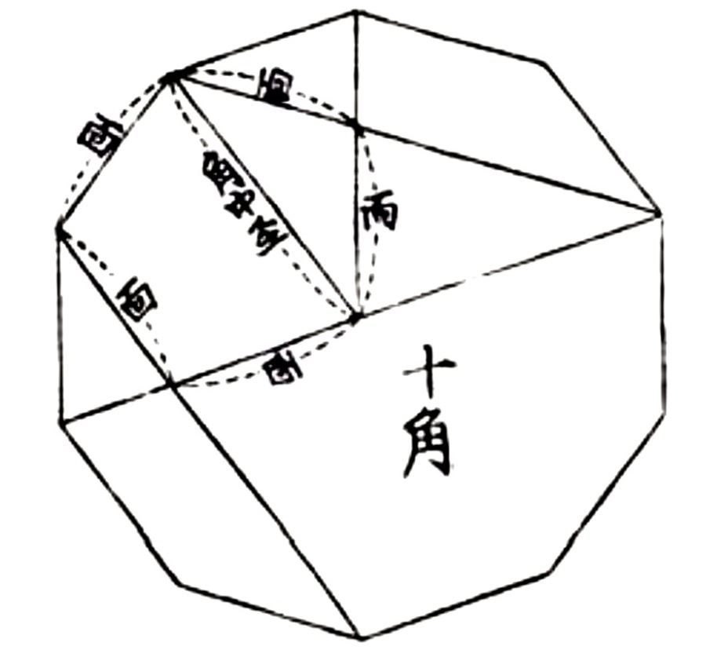
算法助術の解法

Slide 28
この値は変？！

Slide 29
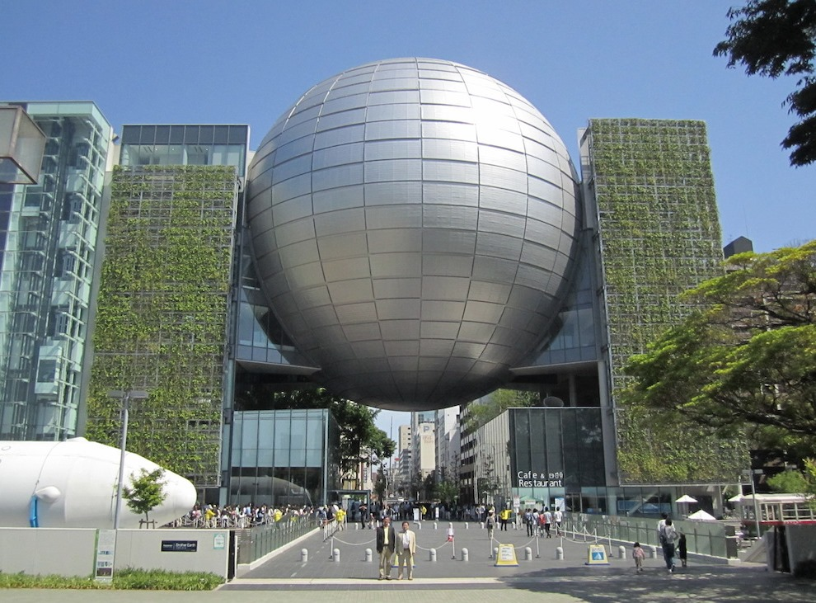
名古屋市科学館外観
このプラネタリウムの直径は，35 m.
金 & 堀部
2014-5-11
Notes:
This is a big ball picture.
It’s the Planetarium of Nagoya City Science Museum.
The dome has a diameter of 35 m.
20/35 = 60 %
The Model’s diameter is 60% of this planetarium.
Look at the size of humans.

Slide 30
大きな整数の３０５と６８２を選んだ
理由は何なのだろうか？

Slide 31
次なる疑問？
Notes:
【ママ】
Continue.

Slide 32
Notes:
【ママ】
In the Edo period.
【ママ】
Numerator
---------------
Denominator
And calculate.
We get this approximation.

Slide 33
注釈：
この問題は1798年に石川永政が，江戸の牛頭(ごず)天王社に掲げた問題である。
石川永政は馬場正統の生徒であった。
馬場正統の息子の馬場正督(1801-1860)は「算法奇賞」（１８３０年）を著した。
「算法奇賞」は，江戸の神社に掲げられていた３６編の算額の収集本である。

Slide 34
したがって，この問題は，１７９８年に数学の問題として存在していた。
①算額（Sangaku） 1798
東京都四谷区牛頭天王社 馬場正督の門人・石川永政
②算法奇賞(Sanpo-kishyo)1830
正督の息子・馬場正統 ①②は，問と答えのみ
③算法助術(Sanpo-jyojutsu)1841
長谷川弘閲 ③は，解答の解説あり

Slide 35
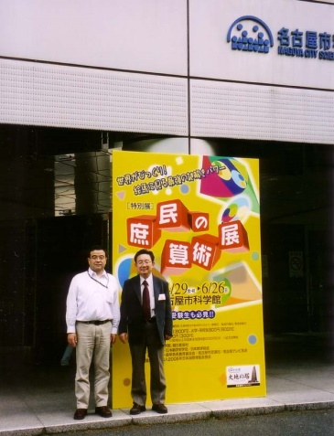
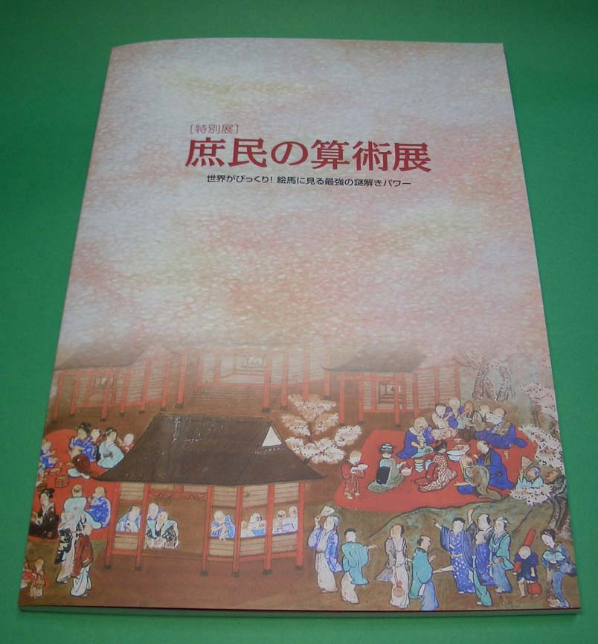
2005/4/29

Slide 36
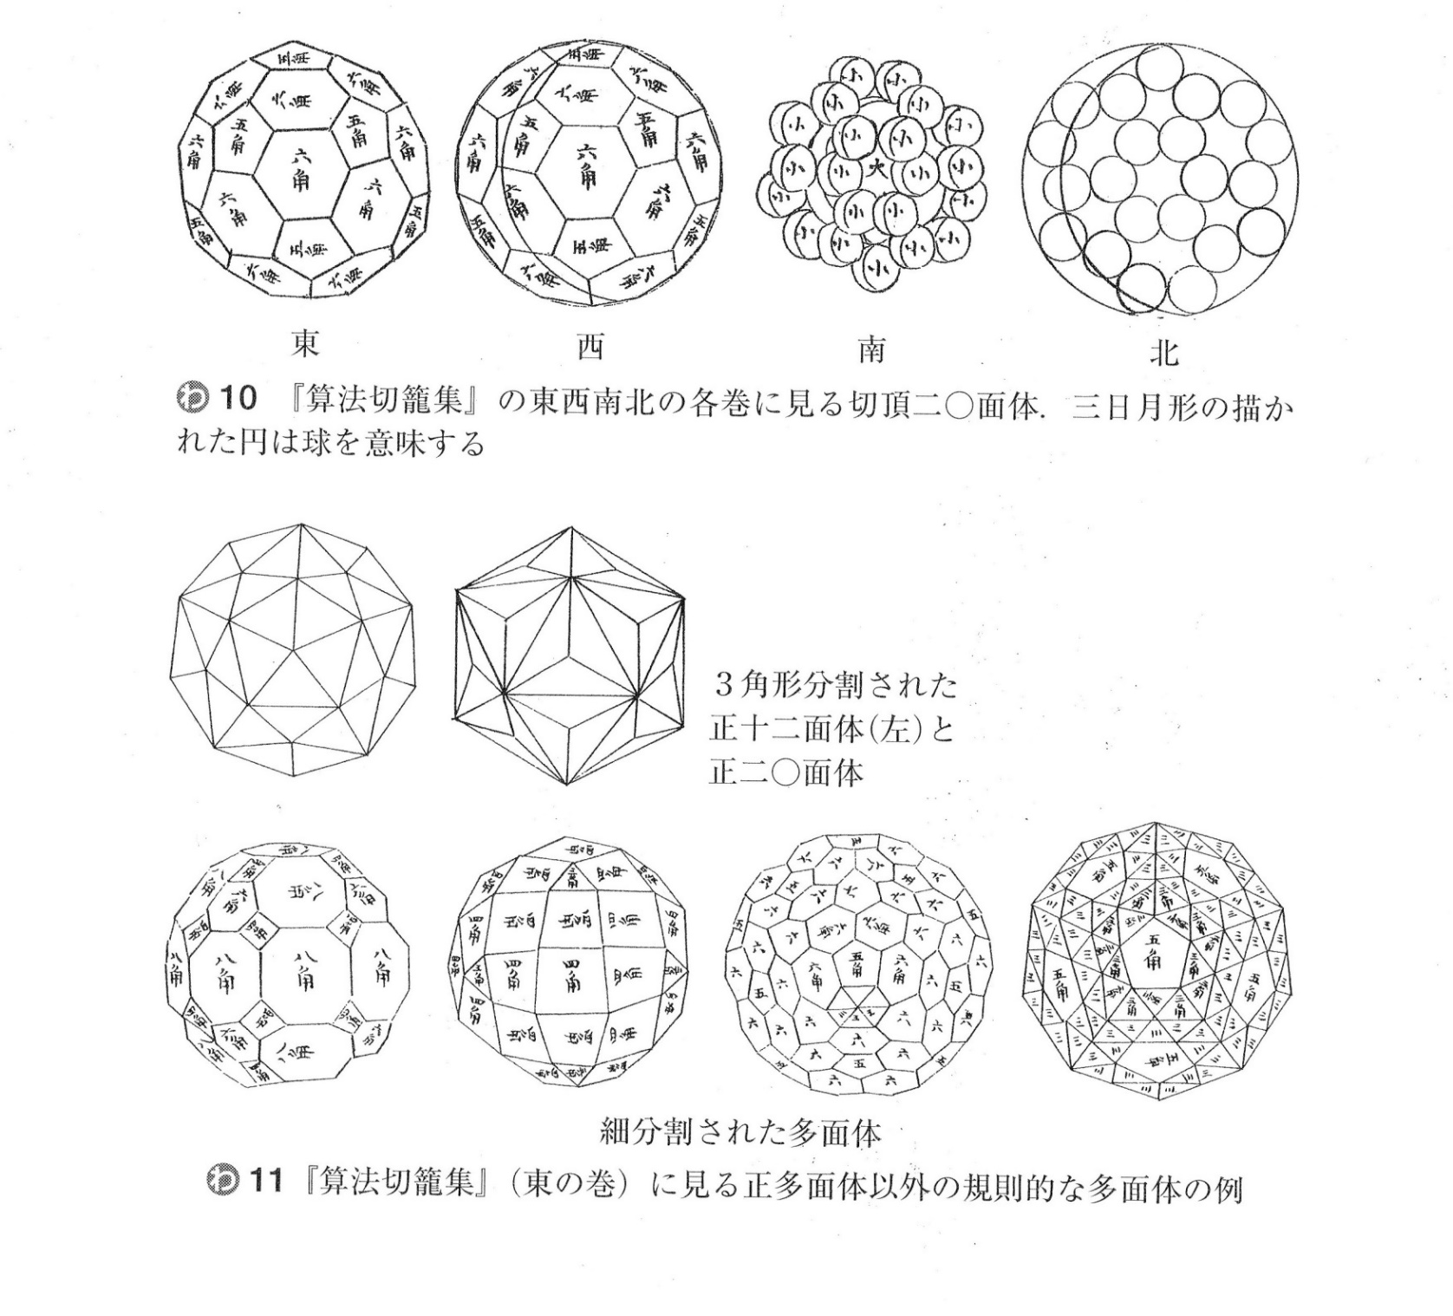
『算法切籠集』の図 「多面体百科」宮崎興二 著より p.300
算法切籠集 東
算法切籠集 西
算法切籠集 南
算法切籠集 北

Slide 37
ビーズ多面体
Mathematical Beadwork
３０個の球に関する数学の問題から発想
ビーズ多面体は、和算ではありません
Notes:
My name is HORIBE Kazunori.
I am a mathematics teacher, at Aichi Prefectural Kasugai-Higashi Senior High School.
This is my WEB SITE URL, http://horibe.jp/
Mathematical beadwork.
Can you hear me ?
Can you understand my English ?.
I cannot understand my English.
Now let me start.

Slide 38
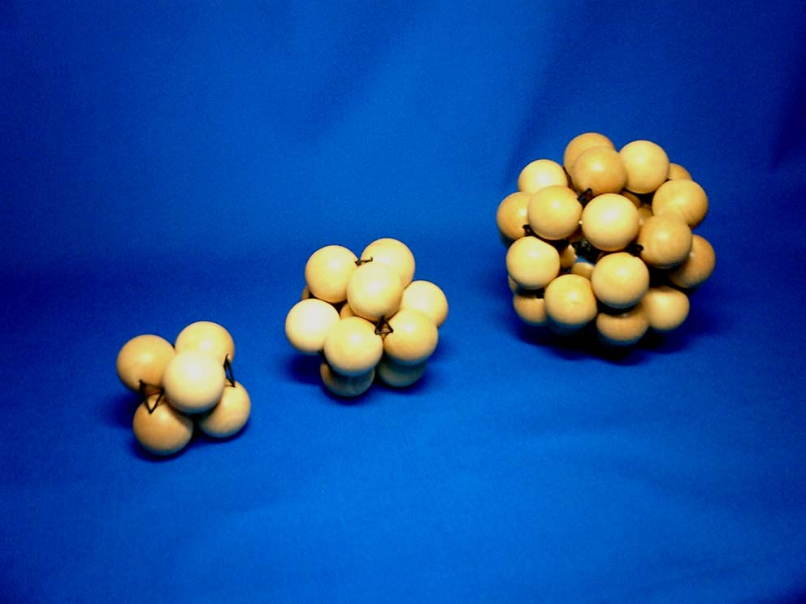
N=30
N=12
N=6
Notes:
【ママ】
I circulated these model with similar ratio.

Slide 39
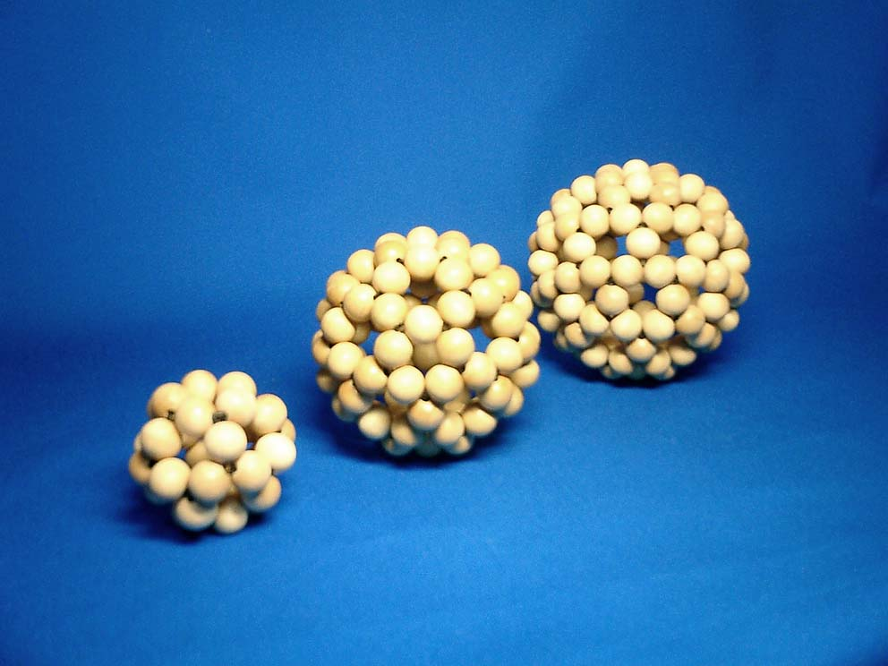
N=120
N=90
N=30
Notes:
The left model is a 30-ball model.
The center one is a 90-ball model.
And the right one is a 120-balls model.

Slide 40
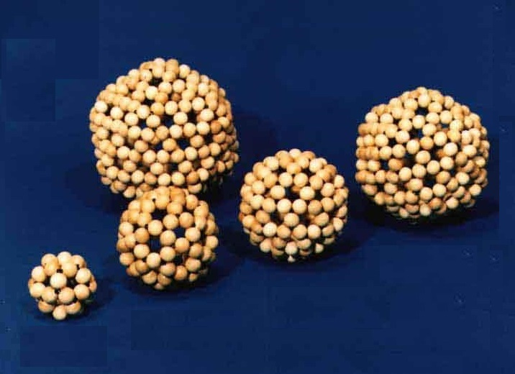
Semiregular polyhedron
N=270
N=210
N=120
N=90
N=30

Slide 41
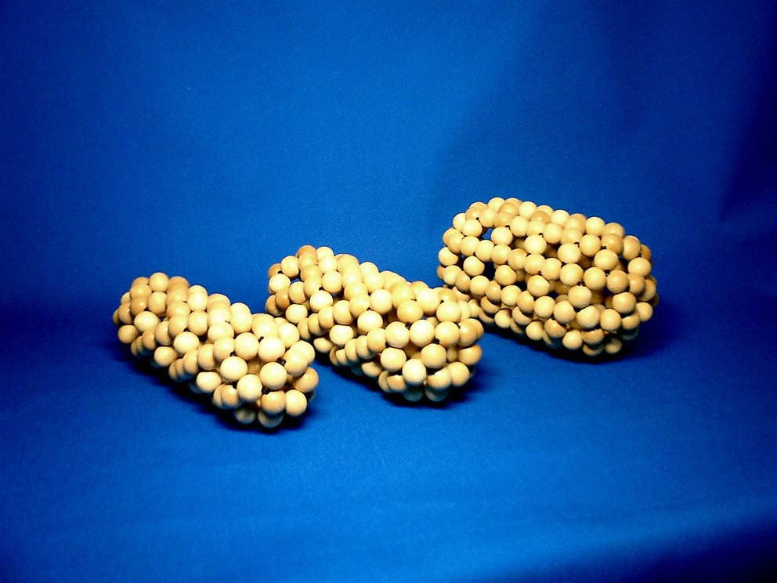
Straight shape
Too simple !

Slide 42
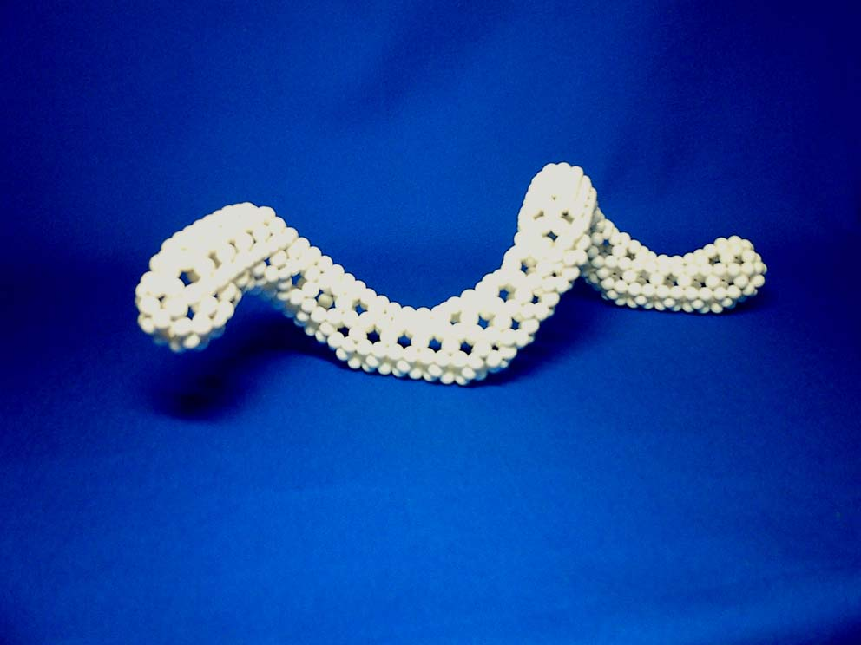
Helical shape
Notes:
I want 3-dimentional structure.
Oh it is helical.
I made it soon.

Slide 43
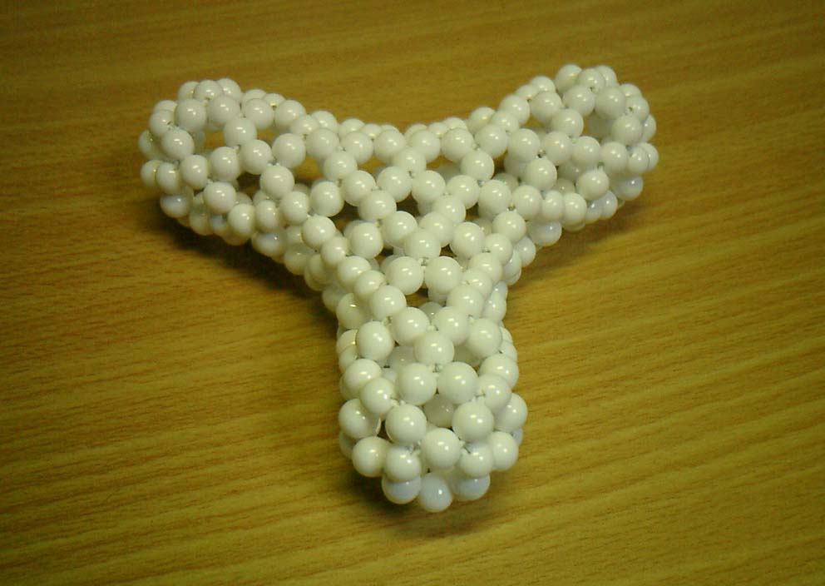
Y shape
Notes:
I want a crossing.
Soon I got a Y shape..

Slide 44
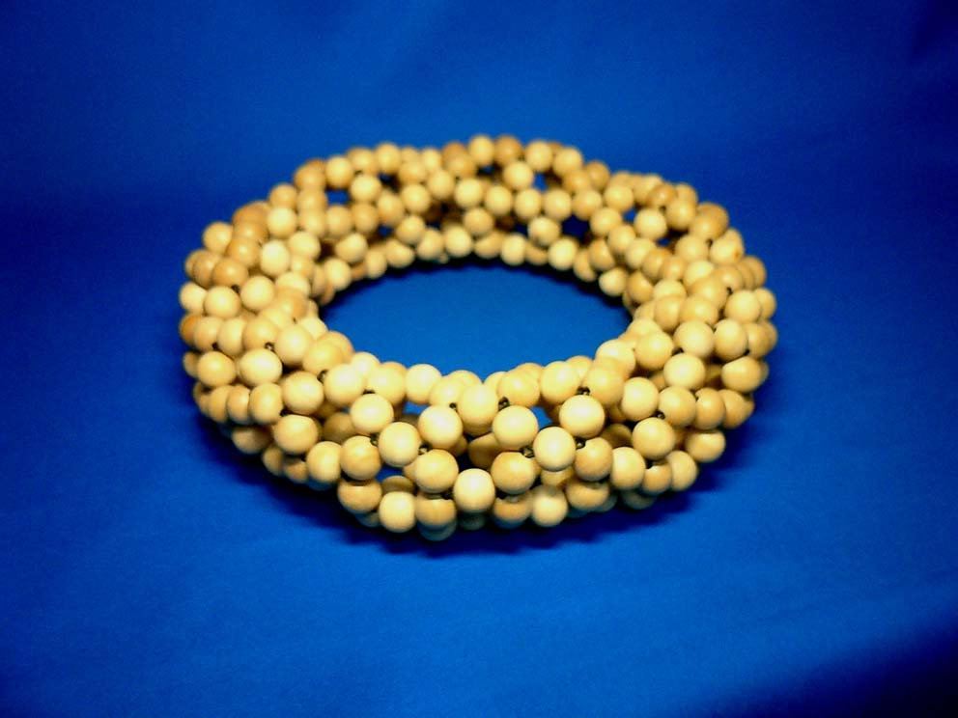
Torus shape
Notes:
Another torus.
And I can bead more different torii.
I will show them to you later.

Slide 45
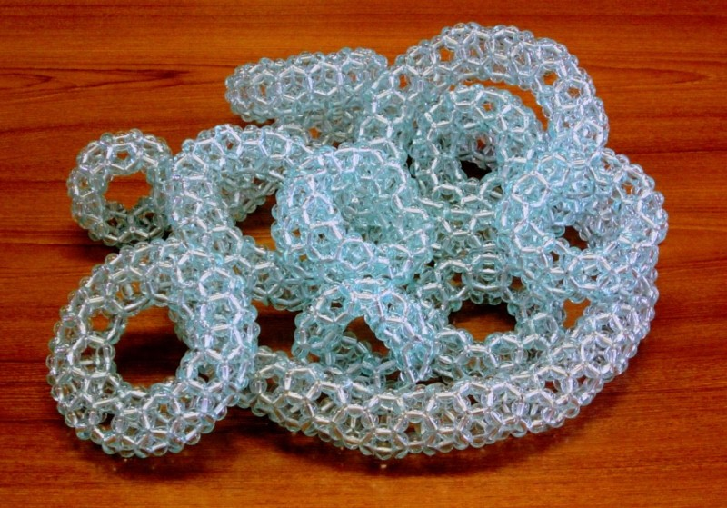
Other Torus

Slide 46
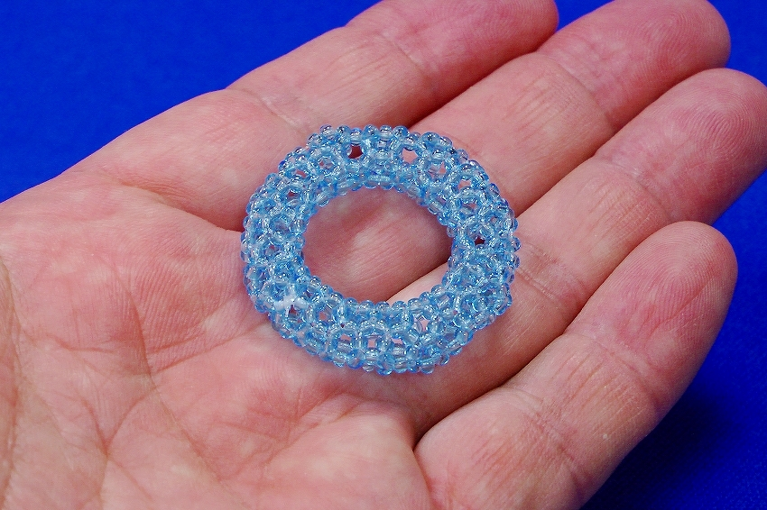

Slide 47
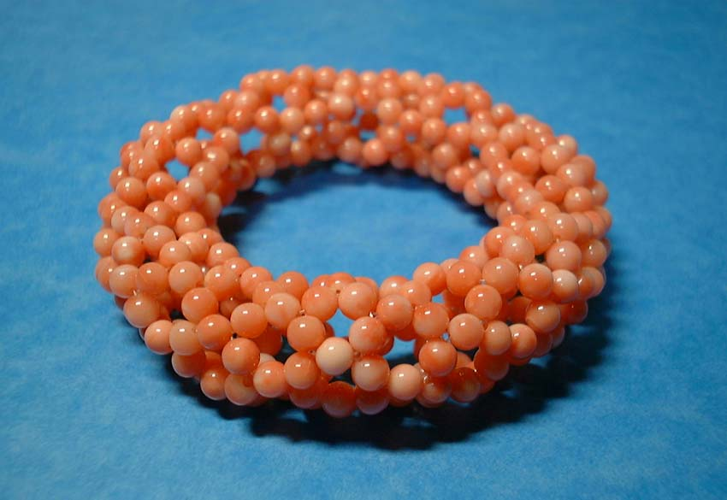
Red coral

Slide 48
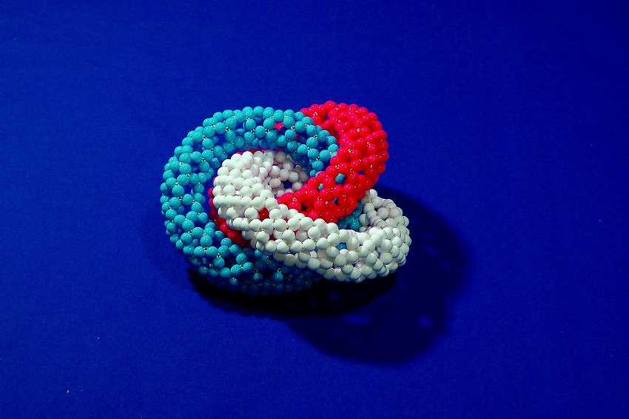
Tricolor ring

Slide 49
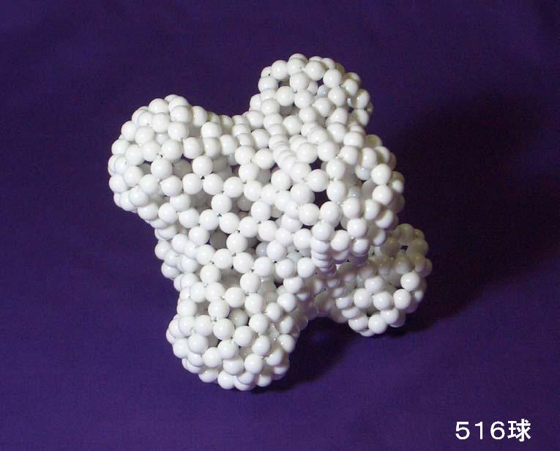
Orthogonal coordinate system shape

Slide 50
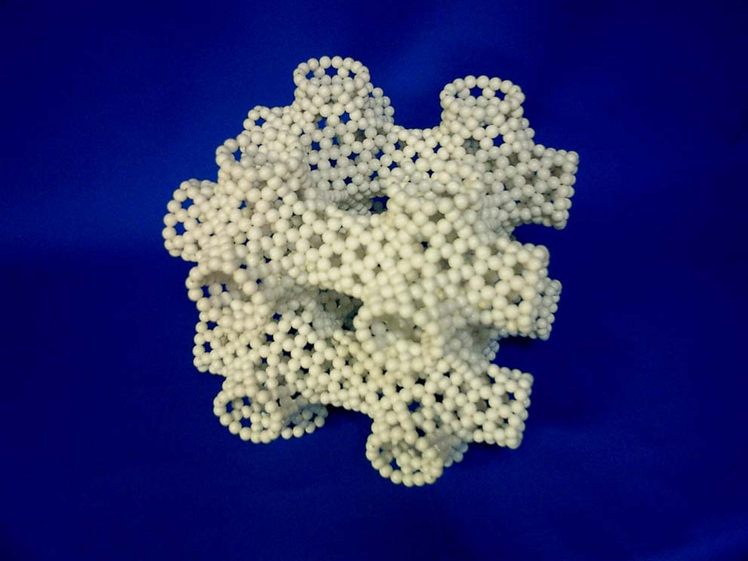
3D-hashtag character shape 「3D井の字」

Slide 51
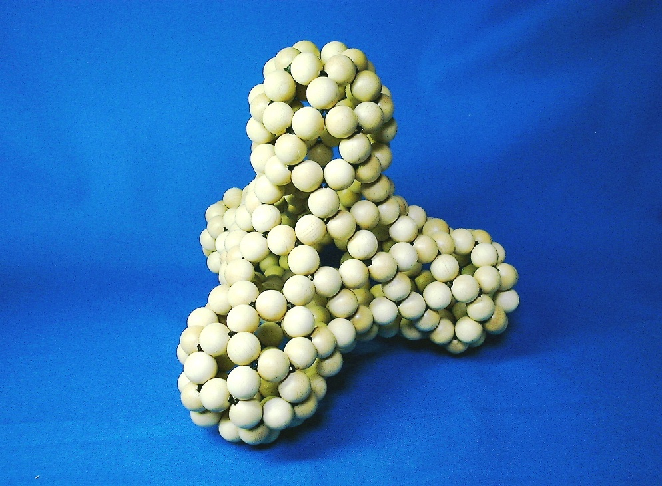
Tetrapod shape

Slide 52
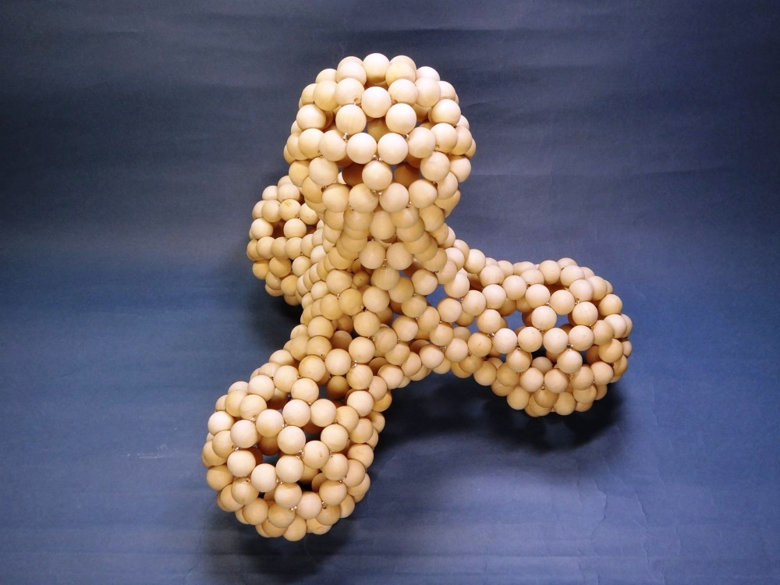

Slide 53
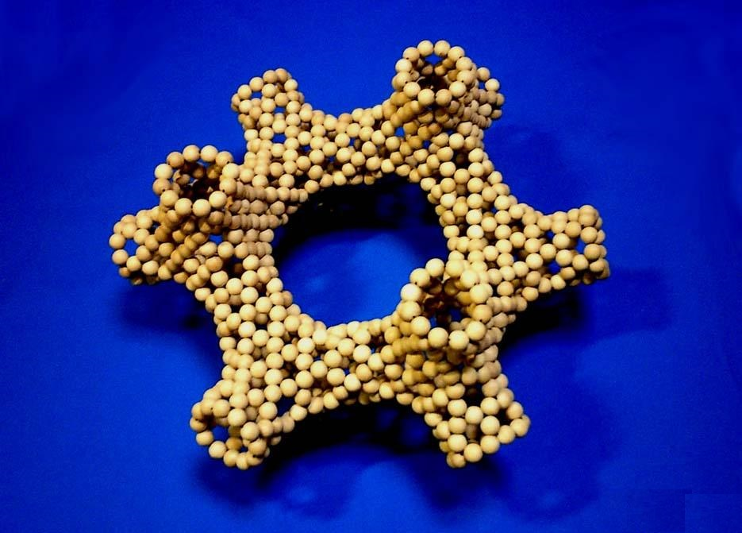

Slide 54
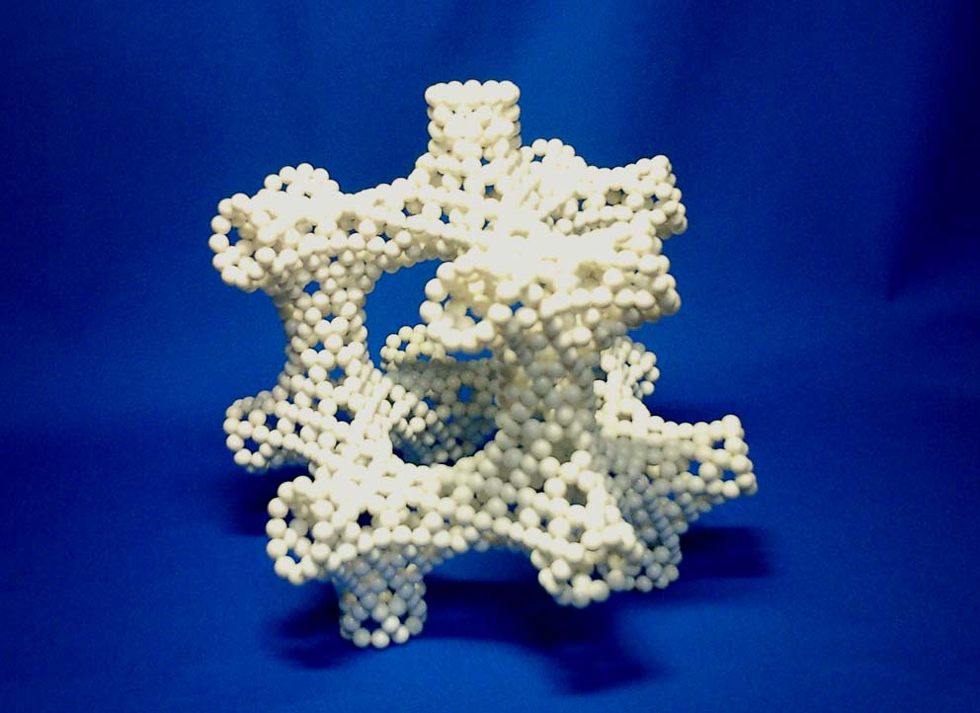
テトラポッド形を連続的に

Slide 55

Regular dodecahedron shape

Slide 56



Slide 57


作品（１５）

Slide 58


Slide 59

作品（１６）

Slide 60

Notes:
This picture is the wall paper of the first page.

Slide 61



Slide 62


Slide 63

Math. Edu. Meeting in Hokaido / Asahikawa
October 7th / 2004

Slide 64

https://momath.org/home/math-monday-mathematical-beadwork/
August 1, 2011.

Slide 65

Talking and talking, being carried away ・・・ Jun.9th 2012 (Sat.)

Slide 66

At Taiwan UNI. 2014/3/15 (Sat.)

Slide 67

Students, Horibe & Yamagishi / Ryukoku U
March.6th 2013

Slide 68

BRIDGES SEOUL 2014 / ICM Satellite Conferences
Kazunori Horibe, Bih-Yaw Jin and Chia-Chin Tsoo

Slide 69


Slide 70


Slide 71


Slide 72


Slide 73


Slide 74


Slide 75


Slide 76


Slide 77


Slide 78


Slide 79


Slide 80


Slide 81



Slide 82


Slide 83


Slide 84


Slide 85


Slide 86


Slide 87


Slide 88


Slide 89


Slide 90


Slide 91


Slide 92


Slide 93


Slide 94


Slide 95



Slide 96


Slide 97


Slide 98


Slide 100
終

